Slide 1
Presentación expansión inalambrica Línea SP MG
En breve comenzamos.

Slide 2
TEMARIO
Transmisores inalámbricos
Repetidor inalámbrico
Controles remotos
- Sirenas inalámbricas

Slide 3
TRANSMISORES INALÁMBRICOS

Slide 4
Transmisor Inalámbrico RX1
Compatible solo con la línea SP
Unidireccional
Máximo de 32 zonas inalámbricas
Supervisión RF
Proporciona 2 PGM
Máximo de 32 controles remotos
Notes:
Supervision RF: La central espera que cada uno de sus transmisores inalámbricos asignados envíe una señal de estado dentro de un periodo
específico para confirmar su presencia y funcionamiento. Si un dispositivo no envía una señal al interior del periodo, la central
puede generar un fallo, una alarma, y/o transmitir un código de reporte a la receptora.
Alcance 35 metros?
Ubicación:
• Seleccionar un lugar de instalación libre de obstáculos que refleje y absorba
señales de radio frecuencia (RF), así como de interferencia que podría
distorsionar las señales. Evitar instalarlo cerca o en la ruta de fuertes campos
de RF (i.e. luces de neón, computadoras), sobre o cerca de objetos de metal,
cajas de cortacircuitos, acondicionadores de aire, o ductos de calefacción en
vista que podrían causar interferencia y reducir la sensibilidad del módulo.
• Montar el RX1 tan alto como sea posible.
• Evitar el montaje del RX1 en el sótano pues el alcance del módulo se reduce
al ser instalado por debajo del nivel del suelo. Si es absolutamente necesario
montar el módulo en el sótano, se debe instalarlo tan alto y cercano del
primer piso como sea posible.

Slide 5
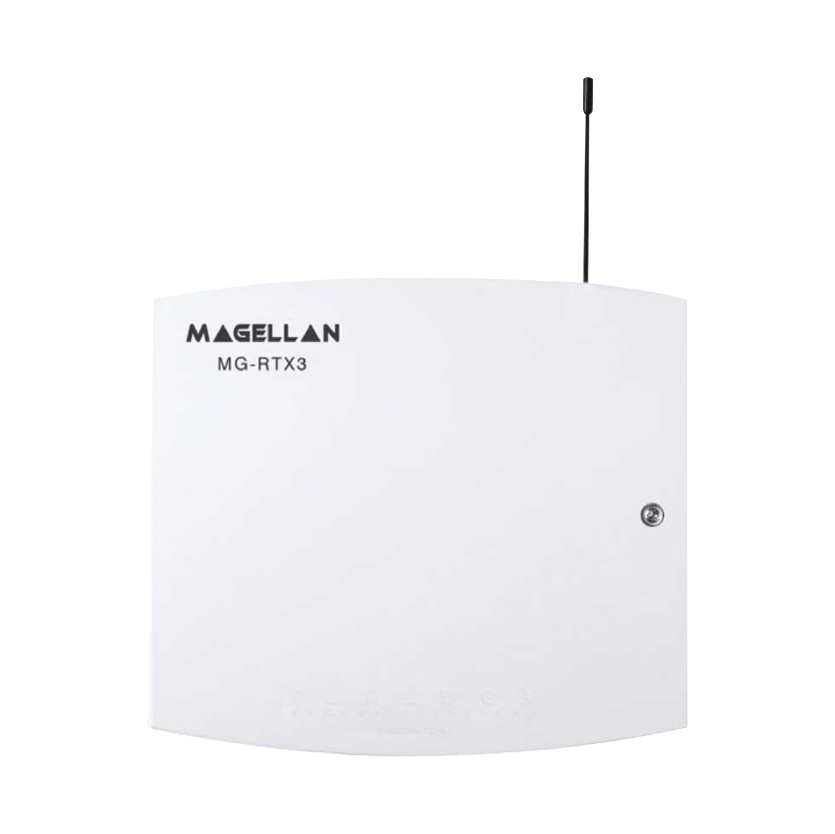
Transmisor Inalámbrico RTX3
Soporta hasta 2 repetidores y 4 sirenas inalámbricas. Compatible con 2WPGM
Bidireccional
Máximo de 32 zonas inalámbricas
Supervisión RF
Proporciona 3 PGM mas 1 opcional
Máximo de 32 controles remotos
Notes:
Alcance 70 metros.
PGM1 and PGM2 - 150mA PGM transistor outputs
PGM3 - Form C relay output rated at 5A/28Vdc,
N.O./N.C. (PGM4 optional
Ubicación
• Seleccionar un lugar de instalación libre de obstáculos que refleje y absorba
señales de radio frecuencia (RF), así como de interferencia que podría
distorsionar las señales. Evitar instalarlo cerca o en la ruta de fuertes campos
de RF (i.e. luces de neón, computadoras), sobre o cerca de objetos de metal,
cajas de cortacircuitos, acondicionadores de aire, o ductos de calefacción en
vista que podrían causar interferencia y reducir la sensibilidad del módulo.
• Montar el RX1 tan alto como sea posible.
• Evitar el montaje del RX1 en el sótano pues el alcance del módulo se reduce
al ser instalado por debajo del nivel del suelo. Si es absolutamente necesario
montar el módulo en el sótano, se debe instalarlo tan alto y cercano del
primer piso como sea posible.

Slide 6
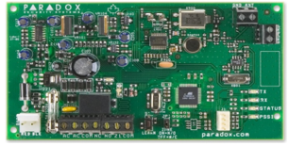
Repetidor Inalámbrico RPT1
Permite extender el rango de la comunicación
inalámbrica 75 metros en ambiente residencial
Soporta todos los transmisores inalámbricos Magellan
Trae una entrada universal (NO/NC)
Supervisión RF
Proporciona 1 PGM
Permite elegir que zonas , teclados y PGM repite
Notes:
Controles remotos repite todos.
Compatible con MG5000, MG5050 y RTX3
No es compatible con RTX3 conectado a la línea EVO

Slide 7
CONTROLES REMOTOS

Slide 8
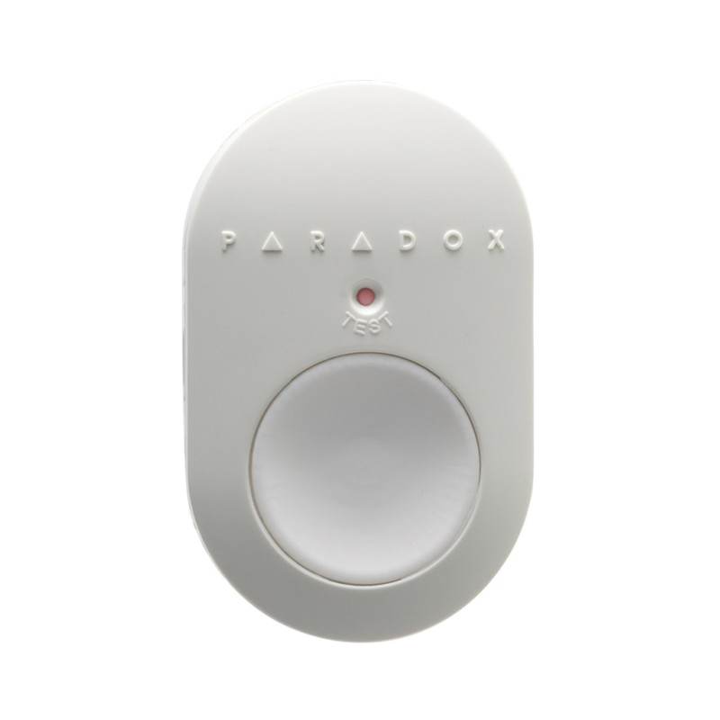
REM 101
Botón de emergencia pánico
Rango inalámbrico para ambiente residencial 30 a 45 metros
Batería de litio 3V (CR2032)
Unidireccional
Notes:
Al programar el botón es el B+C

Slide 9
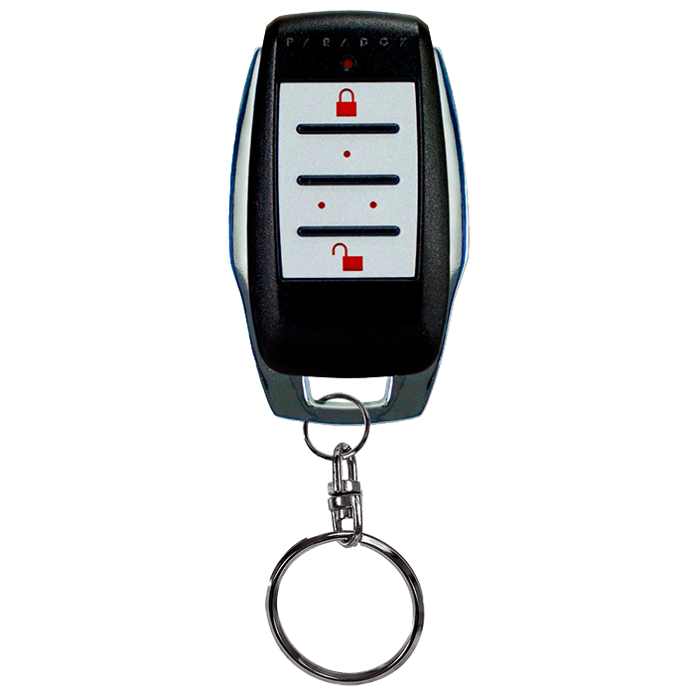
REM 15
Control remoto 4 botones
Rango inalámbrico para ambiente residencial 30 a 45 metros
Batería de litio 3V (CR2032)
Unidireccional

Slide 10
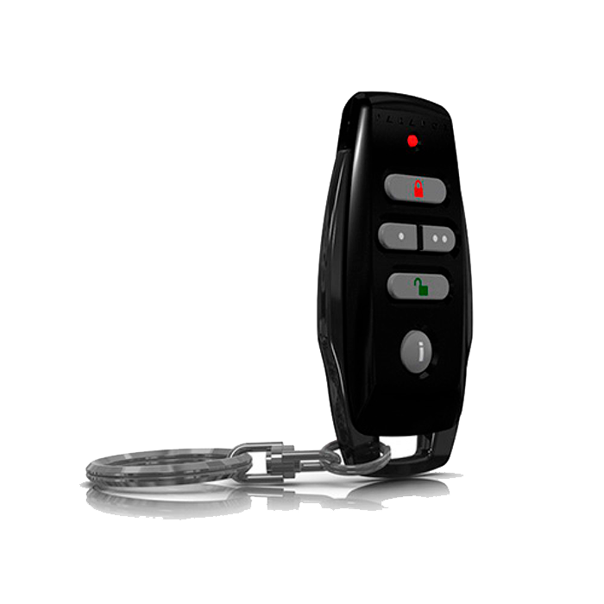
REM 25
Control remoto 5 botones
Rango inalámbrico para ambiente residencial 30 a 45 metros
Batería de litio 3V (CR2032)
Bidireccional
Podemos conocer el estado del sistema

Slide 11
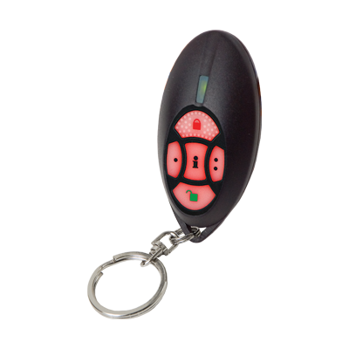
REM 2
Control remoto 5 botones
Rango inalámbrico para ambiente residencial 30 a 45 metros
Batería de litio 3V (CR2032)
Bidireccional
Podemos conocer el estado del sistema

Slide 12
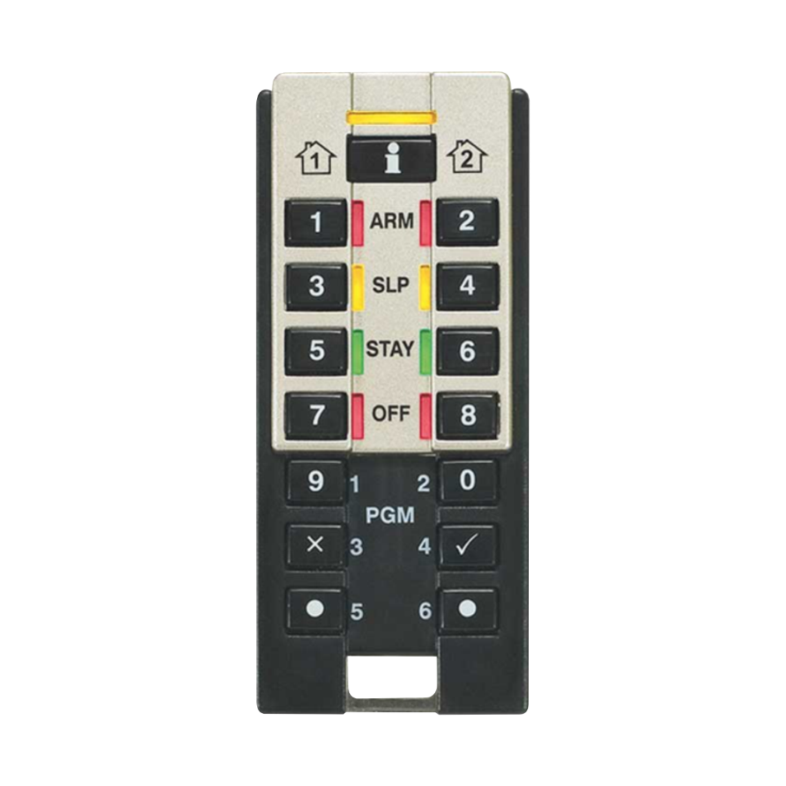
REM 3
Teclado control remoto
Rango inalámbrico para ambiente residencial 30 a 45 metros
Batería de litio 3V (CR2032)
Bidireccional
Podemos conocer el estado del sistema
Modo diagnostico: permite conocer el nivel de señal y el de ruido

Slide 13
SIRENAS INALÁMBRICAS

Slide 14
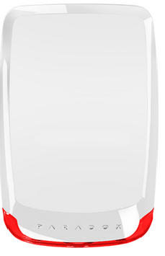
Sirena Inalámbrico SR130
Sirena inalámbrica (100dBA), luz estrobo
Presencia supervisada por el panel
Doble tamper pared y tapa
Tiempo de respuesta ante alarma menor a 4 seg.
Pasado el tiempo de corte de sirena, el estrobo titila cada 4 seg. por dos horas y media
Vida útil de las pilas 3 años
Notes:
No compatible con RX1
Alcance 70 metros en ambiente residencial.

Slide 15
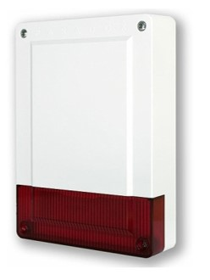
Sirena Inalámbrico SR150
Sirena inalámbrica (100dBA), luz estrobo
Presencia supervisada por el panel
Doble tamper pared y tapa
Tiempo de respuesta ante alarma menor a 4 seg.
Pasado el tiempo de corte de sirena, el estrobo titila cada 4 seg. por dos horas y media
Vida útil de las pilas 3 años
Opcional alimentación externa 8 a 16 VAC 9 a 20 VCC
Notes:
No compatible con RX1
Alcance 70 metros en ambiente residencial.

Slide 16
MUCHAS GRACIAS POR SU ATENCIÓN

